Slide 1

EUREKABANK SOAP EN JAVA CON BASE DE DATOS LOCAL
INTEGRANTES: Mateo Llumigusin
Samir Mideros
Cesar Loor
NRC: 36884
FECHA: 04/11/2026
TUTOR: ING. MAURICIO CAMPAÑA
1

Slide 2

1 OBJETIVO
1 OBJETIVOS
2 DESARROLLO
3 EJECUCIÓN
4 CONCLUSIONES
5 RECOMENDACIONES
6 BIBLIOGRAFÍA
El objetivo de esta práctica es desarrollar el sistema bancario EurekaBank como un servicio web SOAP en Java con una base de datos MySQL / MariaDB local.
La práctica busca:
Implementar las operaciones de login, saldo, depósito, retiro, transferencia y movimientos sobre Payara Server 5.
Consumir el mismo servicio desde clientes de consola, escritorio, web y móvil con las credenciales MONSTER / MONSTER69.
2

Slide 3
1 OBJETIVOS ESPECÍFICOS
1 OBJETIVOS
2 DESARROLLO
3 EJECUCIÓN
4 CONCLUSIONES
5 RECOMENDACIONES
6 BIBLIOGRAFÍA
Crear la base de datos eurekabank con sus tablas, datos de prueba y el usuario MONSTER.
Desarrollar el servidor con Servicio web SOAP con JAX-WS (Jakarta EE 8).
Construir los cuatro clientes con la misma interfaz y verificar que todos obtienen los mismos saldos y movimientos.
3

Slide 4
2 DESARROLLO
4

Slide 5
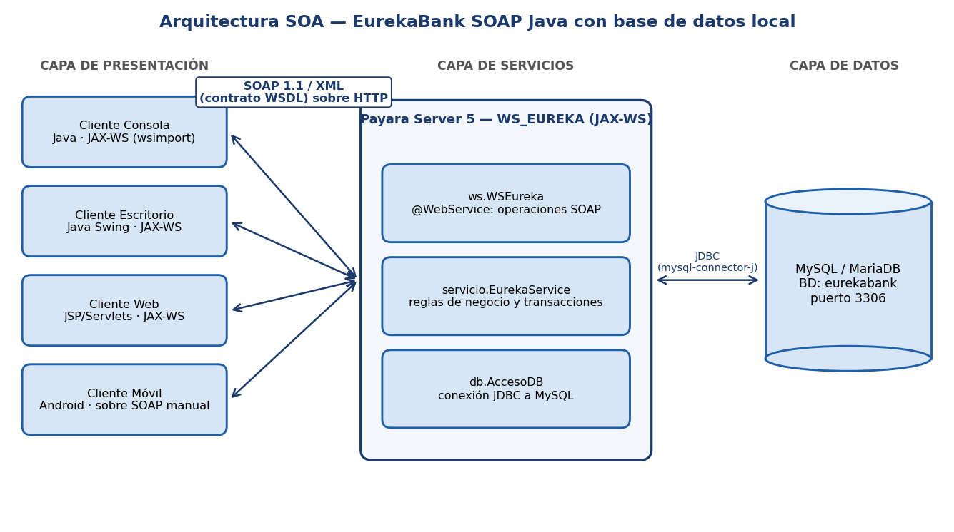
2.1 ARQUITECTURA DEL SISTEMA
1 OBJETIVOS
2 DESARROLLO
3 EJECUCIÓN
4 CONCLUSIONES
5 RECOMENDACIONES
6 BIBLIOGRAFÍA
Arquitectura SOA en tres capas: los cuatro clientes consumen el servicio web SOAP publicado en Payara Server 5, y solo el servidor accede a la base de datos MySQL / MariaDB.
5

Slide 6

2.2 BASE DE DATOS
1 OBJETIVOS
2 DESARROLLO
3 EJECUCIÓN
4 CONCLUSIONES
5 RECOMENDACIONES
6 BIBLIOGRAFÍA
Base eurekabank en MySQL/MariaDB (puerto 3306), creada con Crea_BD.sql y Carga_Datos.sql. El usuario MONSTER y sus cuentas en dólares se agregan con USUARIO_MONSTER_MYSQL.sql.
6

Slide 7
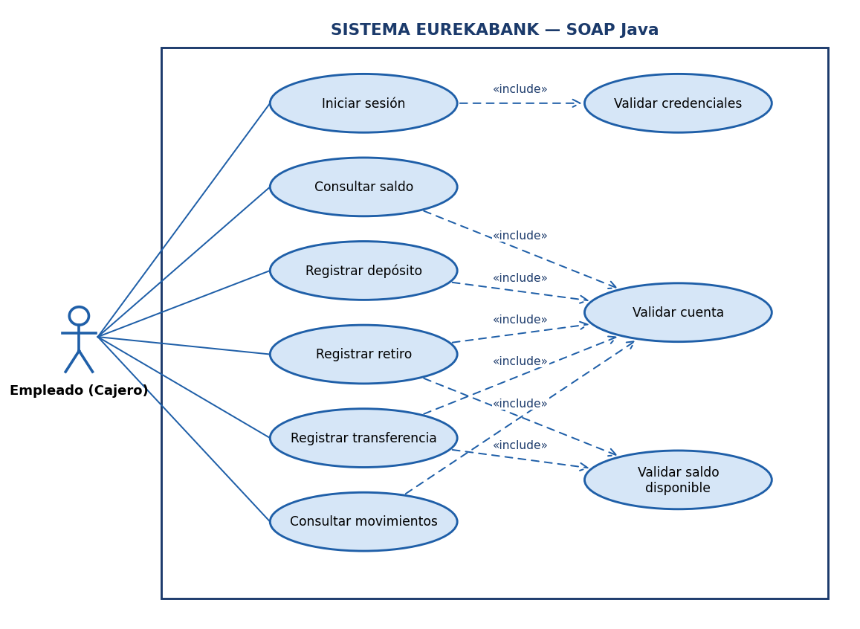
2.3 CASOS DE USO
1 OBJETIVOS
2 DESARROLLO
3 EJECUCIÓN
4 CONCLUSIONES
5 RECOMENDACIONES
6 BIBLIOGRAFÍA
El empleado (cajero) inicia sesión y consulta saldos, registra depósitos, retiros y transferencias y consulta movimientos.
7

Slide 8
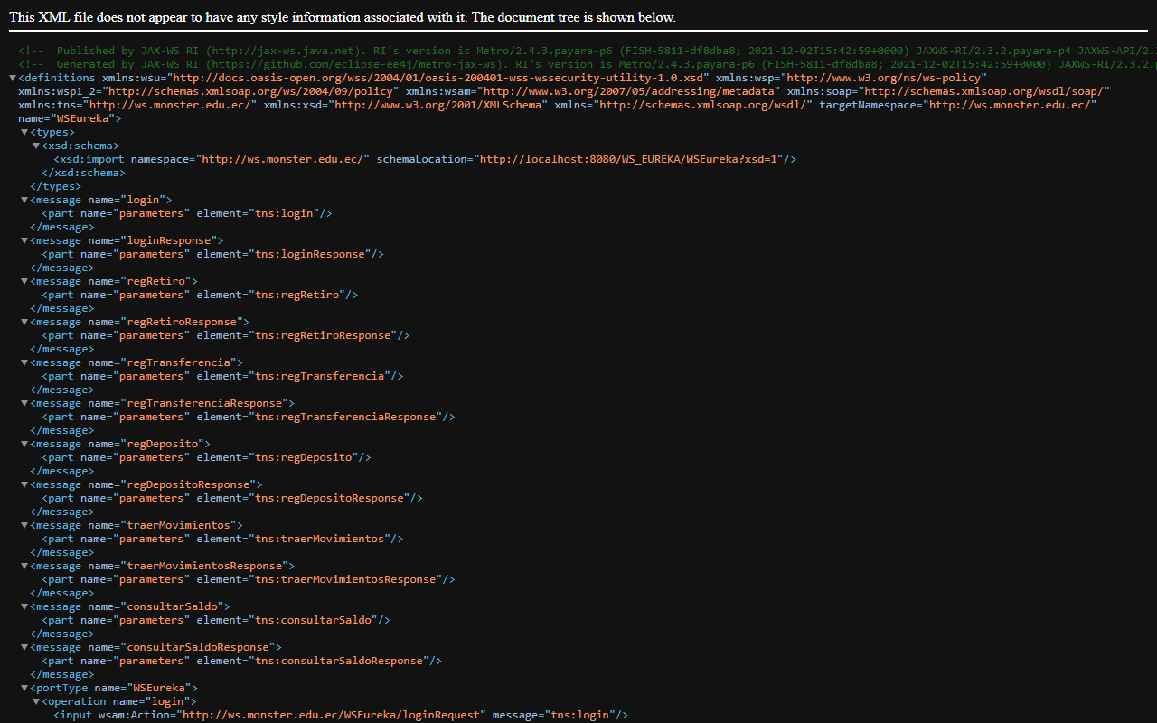
2.4 SERVIDOR SOAP JAVA
1 OBJETIVOS
2 DESARROLLO
3 EJECUCIÓN
4 CONCLUSIONES
5 RECOMENDACIONES
6 BIBLIOGRAFÍA
Proyecto WS_EUREKA en Apache NetBeans 21: Servicio web SOAP con JAX-WS (Jakarta EE 8). El contrato se publica en el WSDL.
8

Slide 9
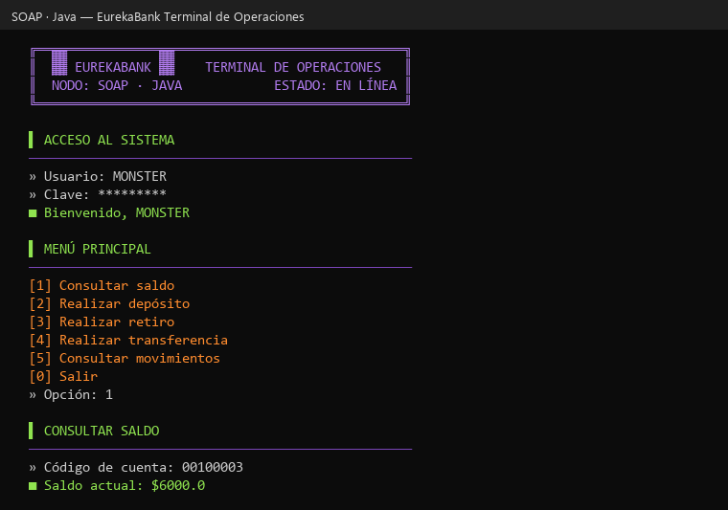
2.5 CLIENTE CONSOLA
1 OBJETIVOS
2 DESARROLLO
3 EJECUCIÓN
4 CONCLUSIONES
5 RECOMENDACIONES
6 BIBLIOGRAFÍA
Aplicación Java de consola (Scanner). Menú numerado con el mismo tema de colores y el nodo SOAP · Java en el encabezado.
9

Slide 10
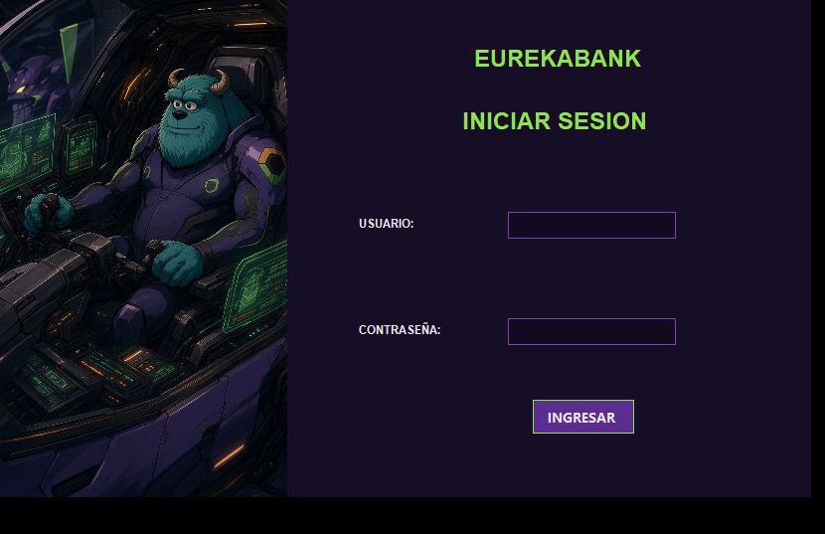
2.6 CLIENTE ESCRITORIO
1 OBJETIVOS
2 DESARROLLO
3 EJECUCIÓN
4 CONCLUSIONES
5 RECOMENDACIONES
6 BIBLIOGRAFÍA
Java Swing (NetBeans GUI Builder) con tema HUD. Inicio de sesión con la imagen del grupo y las mismas operaciones que el resto de clientes.
10

Slide 11
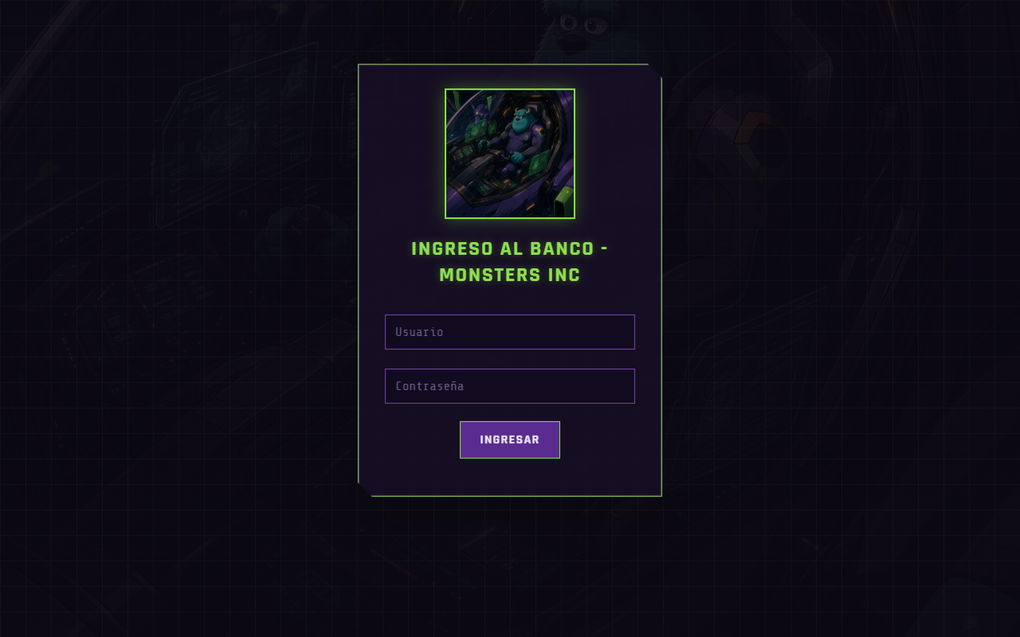
2.7 CLIENTE WEB
1 OBJETIVOS
2 DESARROLLO
3 EJECUCIÓN
4 CONCLUSIONES
5 RECOMENDACIONES
6 BIBLIOGRAFÍA
JSP + Servlets sobre Payara Server 5. Las páginas consumen el servicio web SOAP desde el servidor web.
11

Slide 12
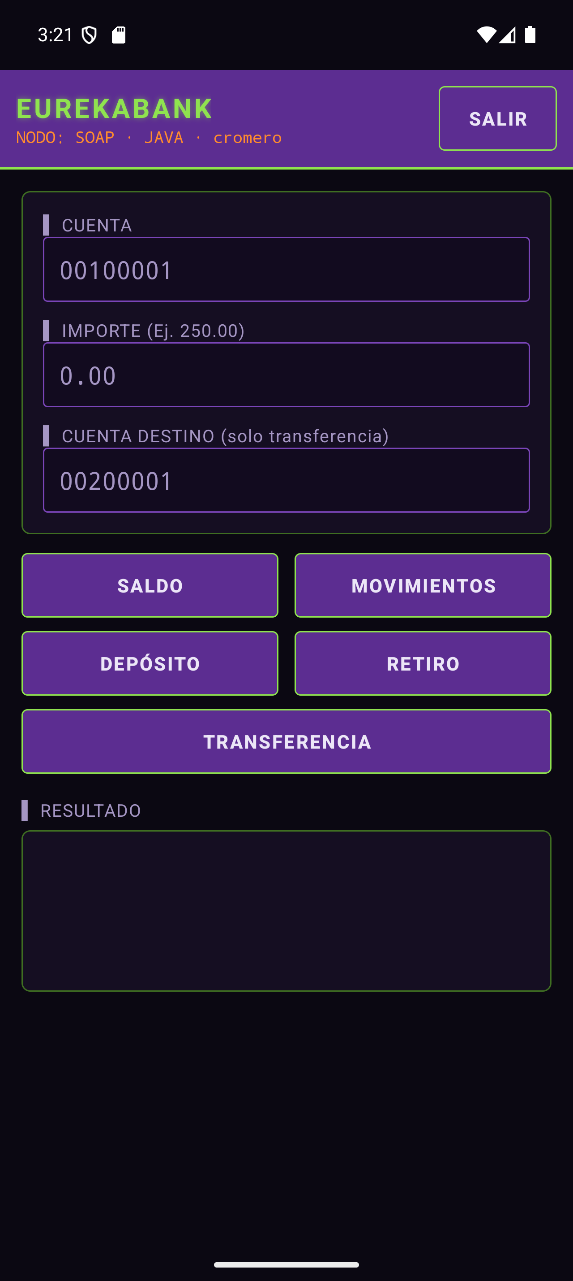
2.8 CLIENTE MÓVIL
1 OBJETIVOS
2 DESARROLLO
3 EJECUCIÓN
4 CONCLUSIONES
5 RECOMENDACIONES
6 BIBLIOGRAFÍA
Android nativo (Java, Android Studio, SDK 24–36). En el login se indica el servidor (IP:puerto) para usarlo desde el emulador o un celular de la misma red.
12

Slide 13
3 EJECUCIÓN
13

Slide 14
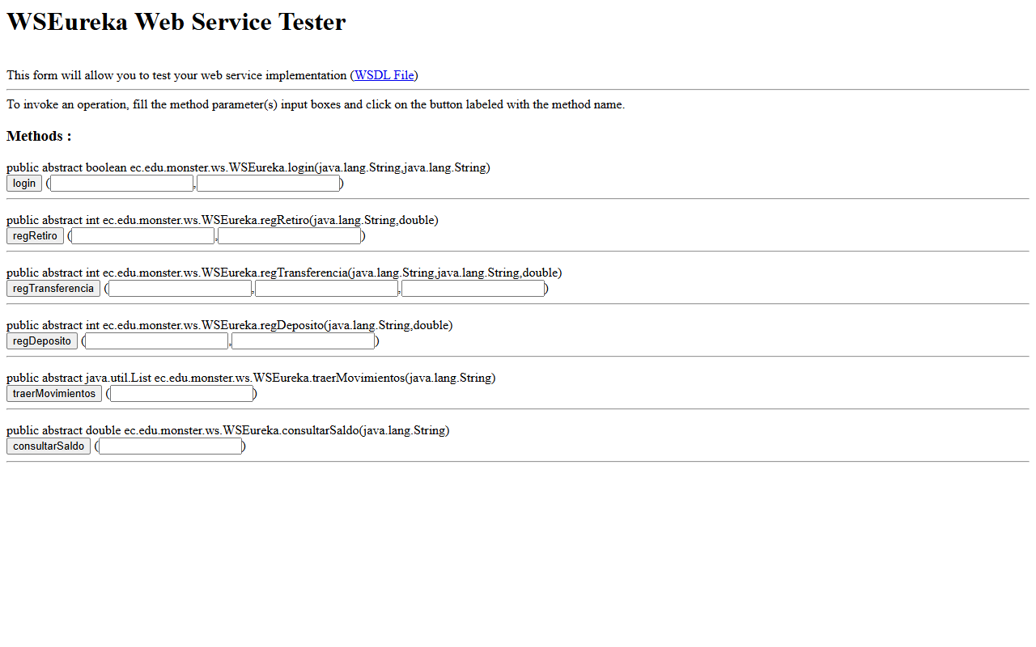
3 EJECUCIÓN
1 OBJETIVOS
2 DESARROLLO
3 EJECUCIÓN
4 CONCLUSIONES
5 RECOMENDACIONES
6 BIBLIOGRAFÍA
Ejecución del servidor
14

Slide 15
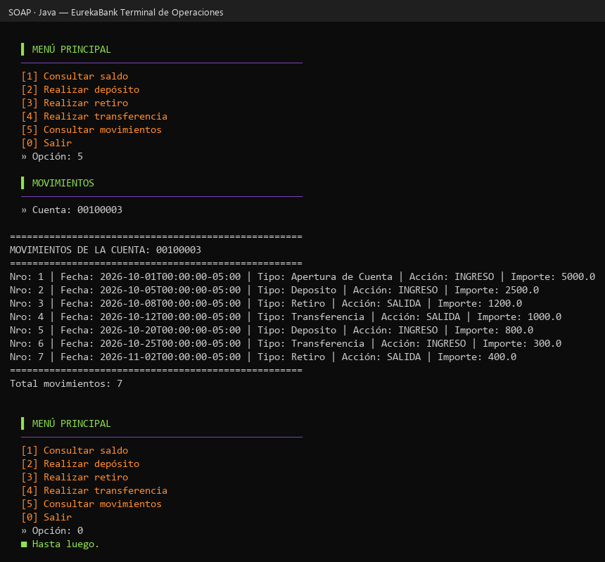
3 EJECUCIÓN
1 OBJETIVOS
2 DESARROLLO
3 EJECUCIÓN
4 CONCLUSIONES
5 RECOMENDACIONES
6 BIBLIOGRAFÍA
Ejecución del cliente consola
15

Slide 16
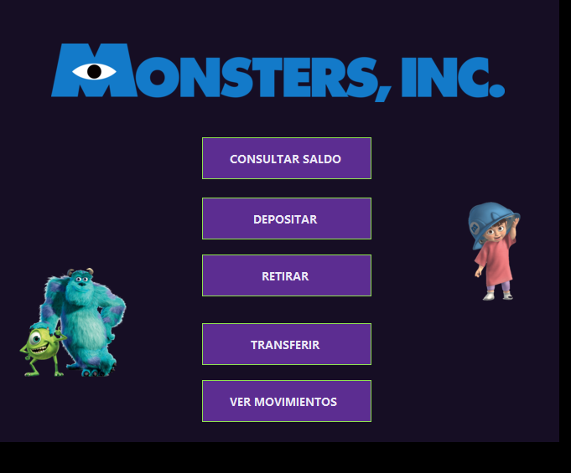
3 EJECUCIÓN
1 OBJETIVOS
2 DESARROLLO
3 EJECUCIÓN
4 CONCLUSIONES
5 RECOMENDACIONES
6 BIBLIOGRAFÍA
Ejecución del cliente escritorio
16

Slide 17
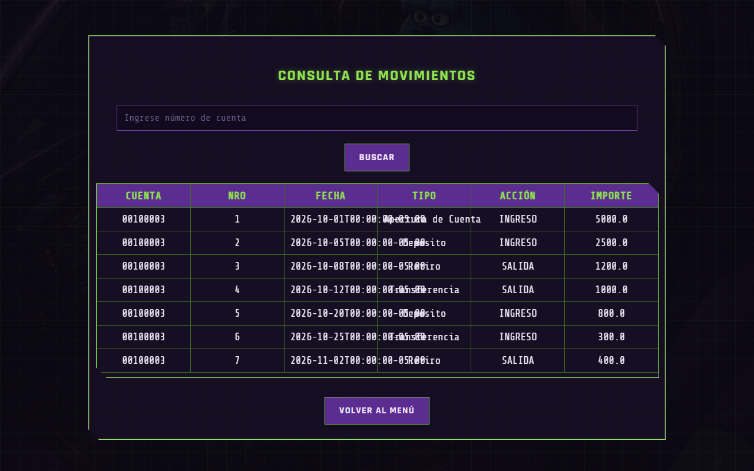
3 EJECUCIÓN
1 OBJETIVOS
2 DESARROLLO
3 EJECUCIÓN
4 CONCLUSIONES
5 RECOMENDACIONES
6 BIBLIOGRAFÍA
Ejecución del cliente web
17

Slide 18
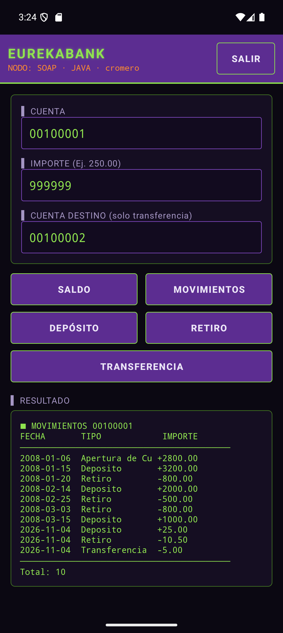
3 EJECUCIÓN
1 OBJETIVOS
2 DESARROLLO
3 EJECUCIÓN
4 CONCLUSIONES
5 RECOMENDACIONES
6 BIBLIOGRAFÍA
Ejecución del cliente móvil
18

Slide 19
4 CONCLUSIONES
1 OBJETIVOS
2 DESARROLLO
3 EJECUCIÓN
4 CONCLUSIONES
5 RECOMENDACIONES
6 BIBLIOGRAFÍA
La práctica permitió construir EurekaBank como un servicio web SOAP en Java con la lógica de negocio y las transacciones centralizadas en el servidor y la base de datos MySQL / MariaDB.
Los cuatro clientes consumen el mismo servicio y muestran los mismos saldos y movimientos con las credenciales MONSTER / MONSTER69.
Las transacciones con SELECT ... FOR UPDATE evitan saldos inconsistentes cuando llegan operaciones simultáneas.
19

Slide 20
5 RECOMENDACIONES
1 OBJETIVOS
2 DESARROLLO
3 EJECUCIÓN
4 CONCLUSIONES
5 RECOMENDACIONES
6 BIBLIOGRAFÍA
Ejecutar los scripts de la base de datos antes de levantar el servidor y verificar el usuario MONSTER.
Para usar el sistema desde otra máquina, abrir el puerto del servidor en el firewall y configurar la IP en cada cliente.
Mantener estable el contrato del servicio para no romper a los clientes.
20

Slide 21
6 BIBLIOGRAFÍA
1 OBJETIVOS
2 DESARROLLO
3 EJECUCIÓN
4 CONCLUSIONES
5 RECOMENDACIONES
6 BIBLIOGRAFÍA
Erl, T. (2016). Service-Oriented Architecture (2.ª ed.). Prentice Hall.
Pressman, R. S., & Maxim, B. R. (2019). Software Engineering: A Practitioner's Approach (9.ª ed.). McGraw-Hill.
Oracle. (2024). Jakarta EE Tutorial. https://jakarta.ee/learn/
Google. (2025). Android Developers. https://developer.android.com/
21

